Slide 1
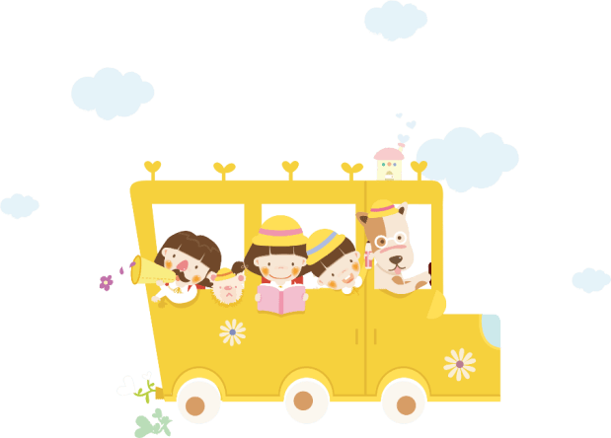
Chào mừng các em đến với
tiết Tự nhiên và Xã hội
Notes:
luongtran8495@gmail.com

Slide 2
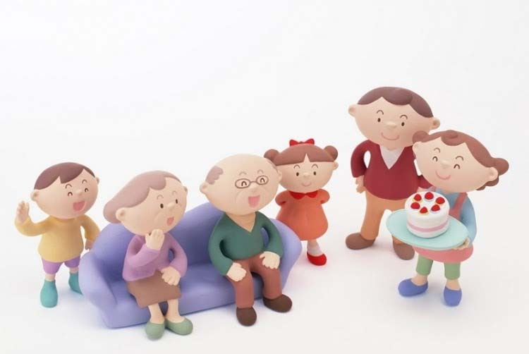
Chủ đề 1 : Gia đình

Slide 3
Thứ … ngày … tháng … năm …
Bài 1 : Các thế hệ trong gia đình (tiết 2)

Slide 4
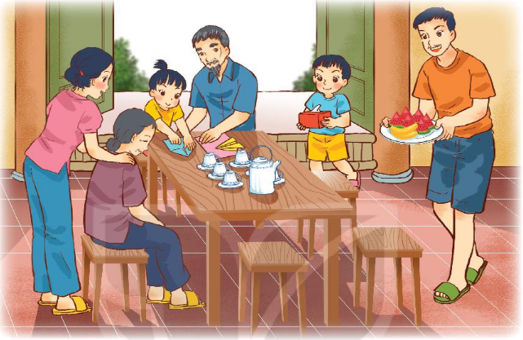
Thứ … ngày … tháng … năm …
Bài 1 : Các thế hệ trong gia đình (tiết 2)
Hoạt động khám phá
1. Kể những việc làm thể hiện sự quan tâm, chăm sóc giữa các thế hệ.
Con trai mang hộp khăn giấy ra giúp bố.
Mẹ bóp vai cho bà đỡ nhức mỏi.
Ông dạy cháu gái gấp máy bay.
Bố mang hoa quả ra mời cả nhà.

Slide 5
Thứ … ngày … tháng … năm …
Bài 1 : Các thế hệ trong gia đình (tiết 2)
Hoạt động khám phá
Mọi người trong gia đình cần chia sẻ, quan tâm, chăm sóc, yêu thương nhau vì có như vậy gia đình mới luôn hạnh phúc, ấm no và tràn ngập tiếng cười.
2. Tại sao mọi người trong gia đình cần yêu thương, chia sẻ với nhau ?

Slide 6
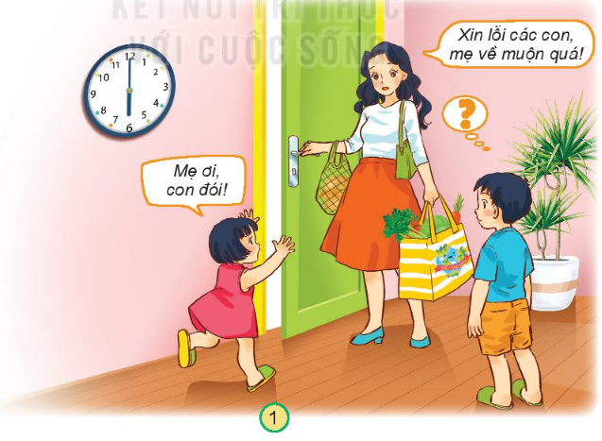
Thứ … ngày … tháng … năm …
Bài 1 : Các thế hệ trong gia đình (tiết 2)
Hoạt động thực hành
Nếu gặp những tình huống sau, em sẽ nói và làm gì ?
Em sẽ nói với mẹ: “Con chào mẹ. Mẹ đi làm có mệt không ạ?
Mẹ để con giúp mẹ cầm đồ vào nhà nhé!.” Sau đó, em sẽ cầm đồ vào nhà giúp mẹ.
Em sẽ chạy ra xách đồ giúp mẹ và hỏi xem mẹ có mệt không

Slide 7
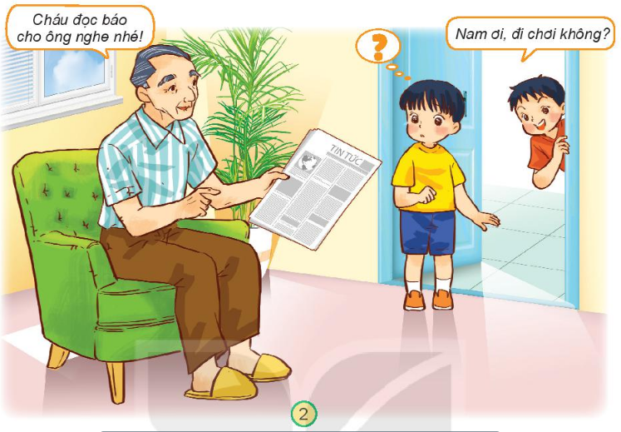
Thứ … ngày … tháng … năm …
Bài 1 : Các thế hệ trong gia đình (tiết 2)
Hoạt động thực hành
Nếu gặp những tình huống sau, em sẽ nói và làm gì ?
Em sẽ nói với ông: “Vâng ạ, để cháu đọc báo cho ông nghe ạ”. Rồi em đi qua chỗ bạn và nói: “Hôm nay tớ không đi chơi được đâu, tớ ở nhà với ông. Hẹn cậu hôm khác nhé!”.
Sau đó, em tới chỗ ông cầm lấy tờ báo và đọc cho ông nghe.
Em sẽ từ chối lời rủ đi chơi của bạn và đọc báo giúp ông.

Slide 8
Thứ … ngày … tháng … năm …
Bài 1 : Các thế hệ trong gia đình (tiết 2)
Hoạt động vận dụng
1. Kể những việc em đã làm thể hiện sự quan tâm, chăm sóc đối với các thành viên trong gia đình mình.
Giúp mẹ quét nhà, nhặt rau, rửa bát
Cùng mọi người dọn dẹp nhà cửa
Chơi với em
Nói chuyện với bà
Đọc sách cho ông, cùng ông tưới cây
Gấp và cất quần áo cho mọi người trong nhà.
Trước khi đi ngủ, em sẽ chúc ngủ ngon.
…
2. Em thích việc làm nào nhất ? Vì sao ?

Slide 9
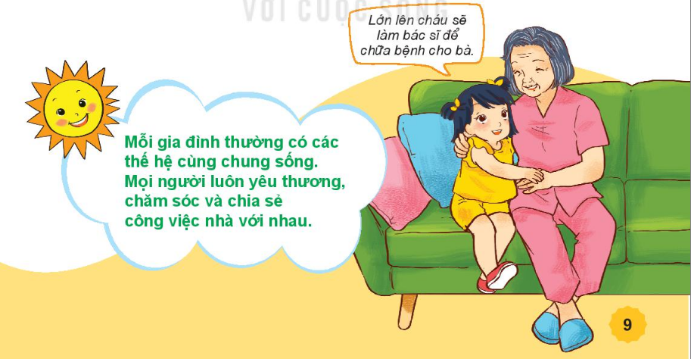
Thứ … ngày … tháng … năm …
Bài 1 : Các thế hệ trong gia đình (tiết 2)
Tổng kết
Củng cố - Dặn dò

